Slide 1
嵌入式设备实现目标检测
实验：嵌入式开发板环境配置
杭州钛比科技有限公司
www.terabits.cn

Slide 2
课程目标
学习完本课程后，你将能够：
在PC端远程控制嵌入式开发板并传输文件
完成rknn模型所需环境配置

Slide 3
实验介绍
实验环境
实验步骤
注意事项

Slide 4
/01
实验介绍

Slide 5
实验介绍
安装嵌入式开发板操作系统
远程控制传输文件
配置rknn模型所需环境

Slide 6
/02
实验环境

Slide 7
实验环境
运行Windows系统的 PC机一台
嵌入式开发板RK3399Pro一块

Slide 8
/03
实验步骤

Slide 9
实验步骤
导入操作系统
远程连接
环境配置

Slide 10
实验流程
导入操作系统
远程连接
环境配置

Slide 11
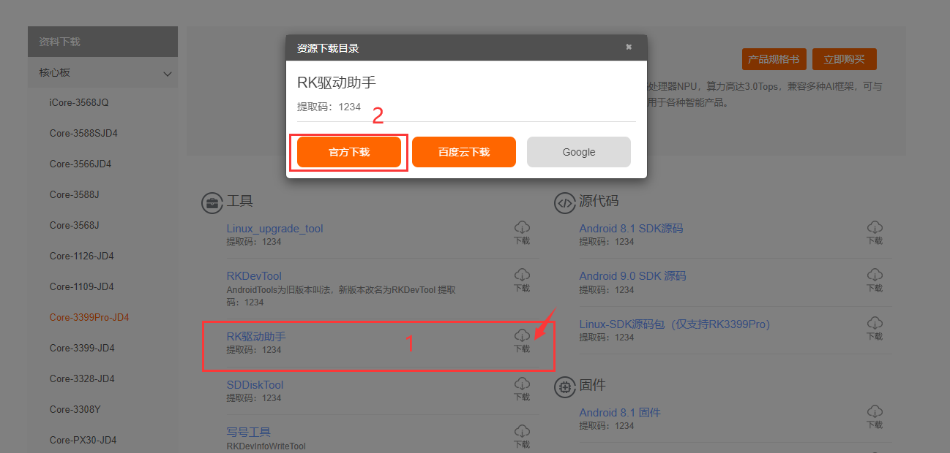
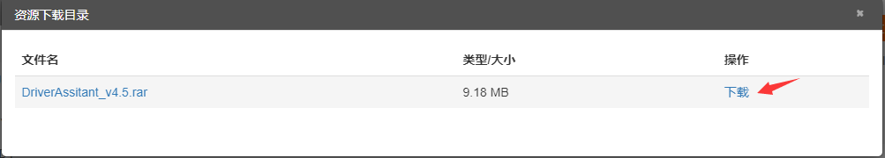
导入操作系统
在Windows系统的 PC端下，下载Linux操作系统Ubuntu，安装驱动程序以及烧写工具AndroidTool。
官方下载网址：https://www.t-firefly.com/doc/download/65.html
安装驱动程序：
只有一个版本，点击下载：

Slide 12
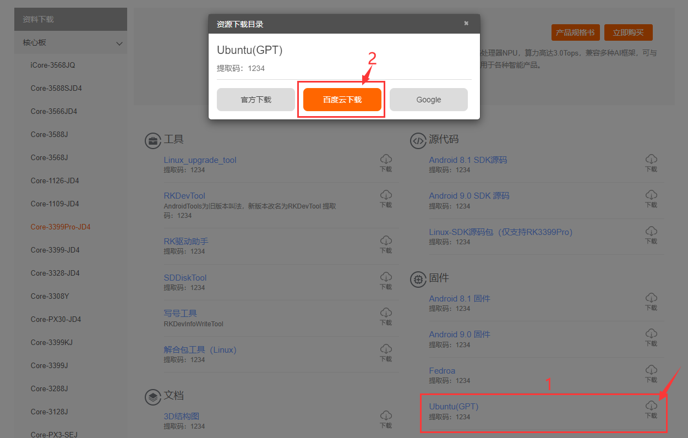
导入操作系统
安装Ubuntu：
选择Ubuntu（GPT），只有百度云下载。

Slide 13
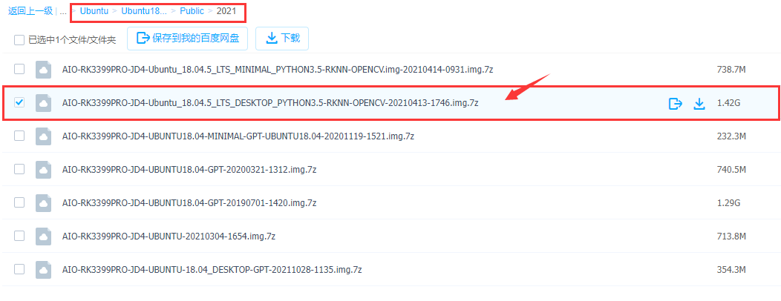
导入操作系统
网盘中Ubuntu→Ubuntu18.04→Public→2021选择要下载的操作系统，这里选择第二个：

Slide 14
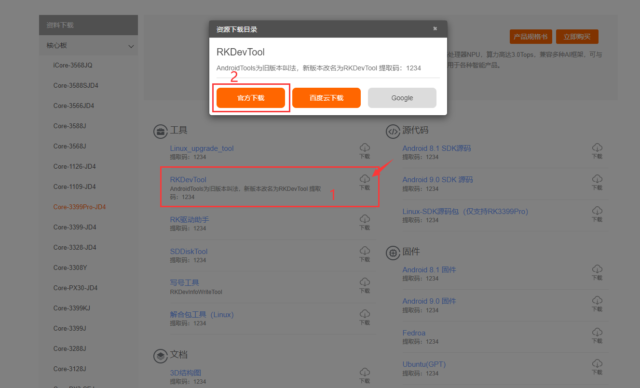
导入操作系统
安装烧写工具AndroidTool（RKDevTool），选择官方下载：

Slide 15
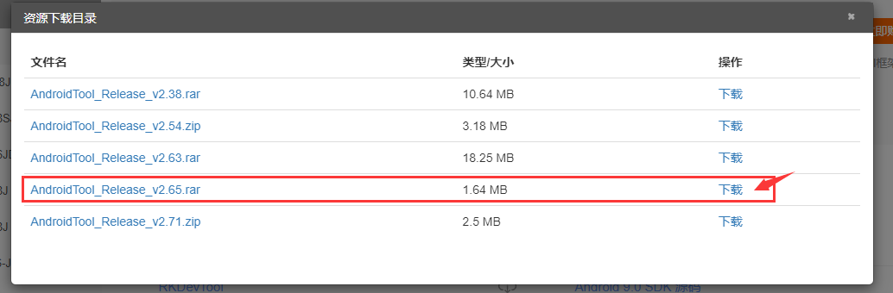
导入操作系统
在windows下安装版本必须高于2.58，这里下载最轻量的2.65版本为例：

Slide 16
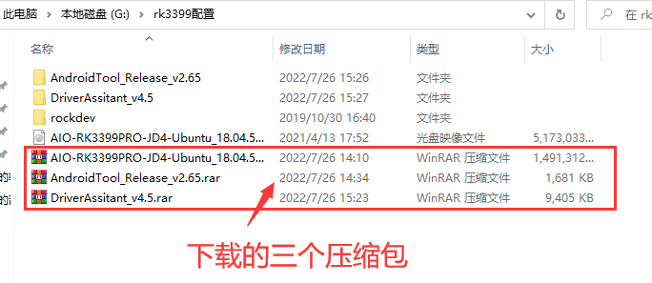
导入操作系统
全部下载完成后，解压所有文件，得到文件夹应如下：

Slide 17
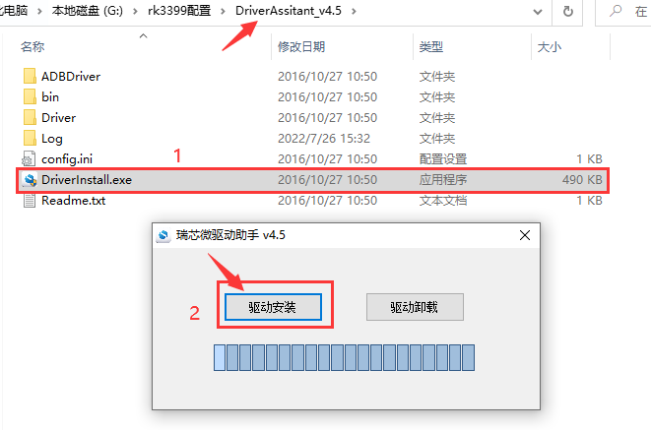
导入操作系统
第一步进入DriverAssitant_v4.5文件夹，直接运行DriverInstall.exe，选择驱动安装：
注：运行后会自动生成一个Log文件夹，不影响实际使用。

Slide 18
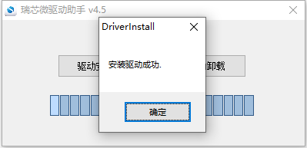
导入操作系统
等待驱动程序的安装，显示下图说明安装完毕：

Slide 19
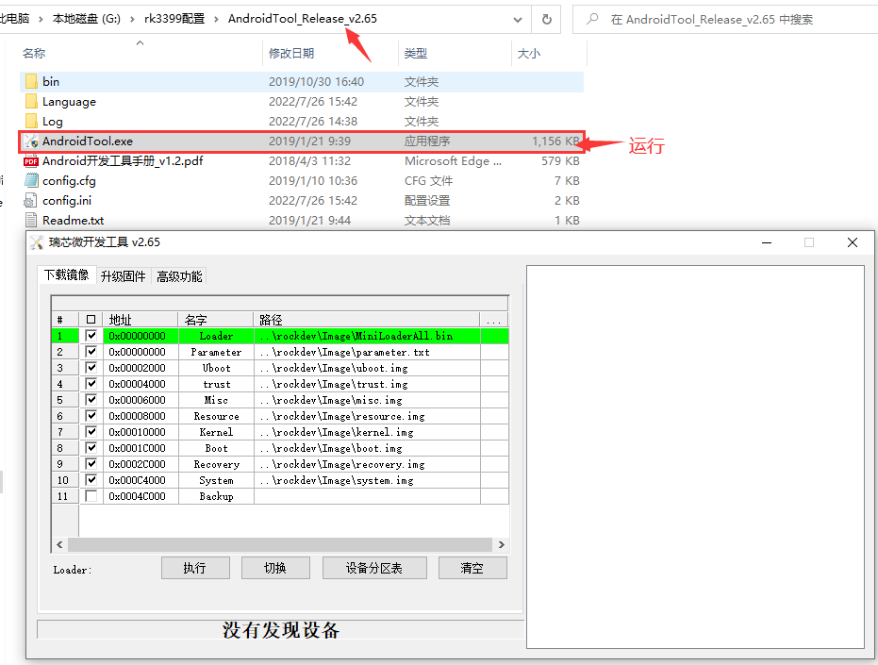
导入操作系统
第二步进入AndroidTool_Release_v2.65文件夹，运行AndroidTool.exe：
此时界面显示为“没有发现设备”。

Slide 20
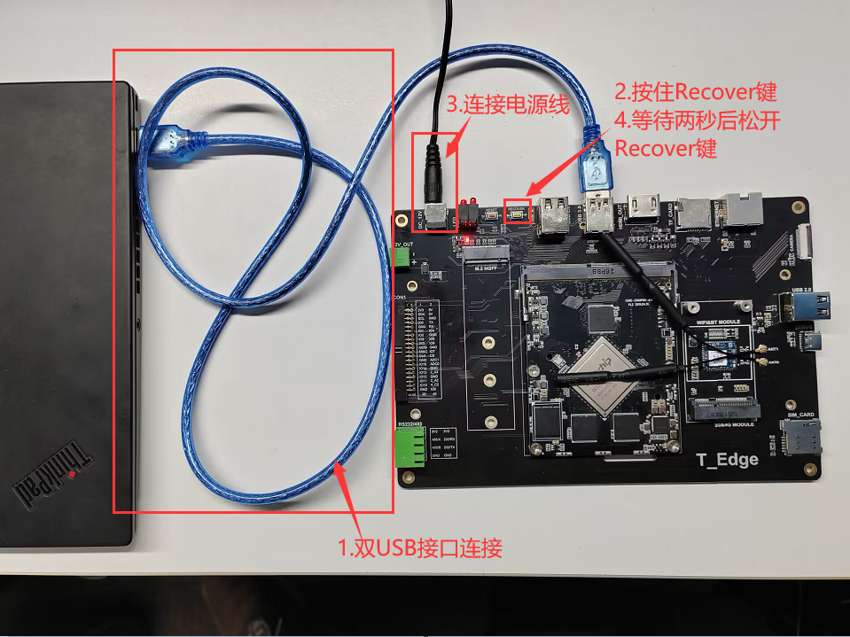
导入操作系统
用一根两头都是USB接口连接电脑和开发板，按住设备上的 RECOVER（恢复）键并保持。接上电源大约两秒钟后松开RECOVER键：

Slide 21
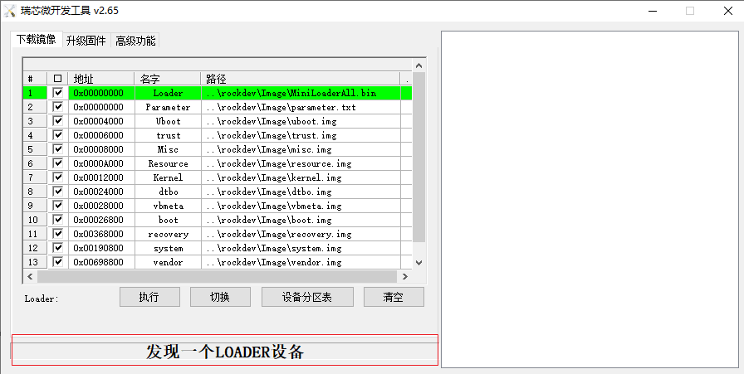
导入操作系统
此时界面应该显示“发现一个LOADER设备”：
注：如果没有发现设备请重试几次，仍未发现则需要回到上一步卸载驱动重新安装。

Slide 22
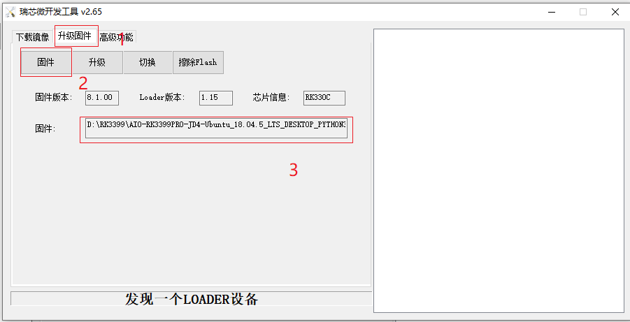
导入操作系统
点击升级固件，选择固件，选择之前解压的Ubuntu镜像文件的地址后，点击升级完成固件升级：

Slide 23
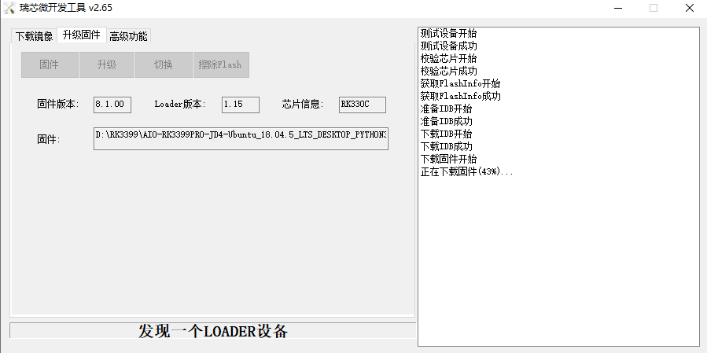
导入操作系统
固件升级需要一点时间。升级完成后重启开发板，系统安装完成。

Slide 24
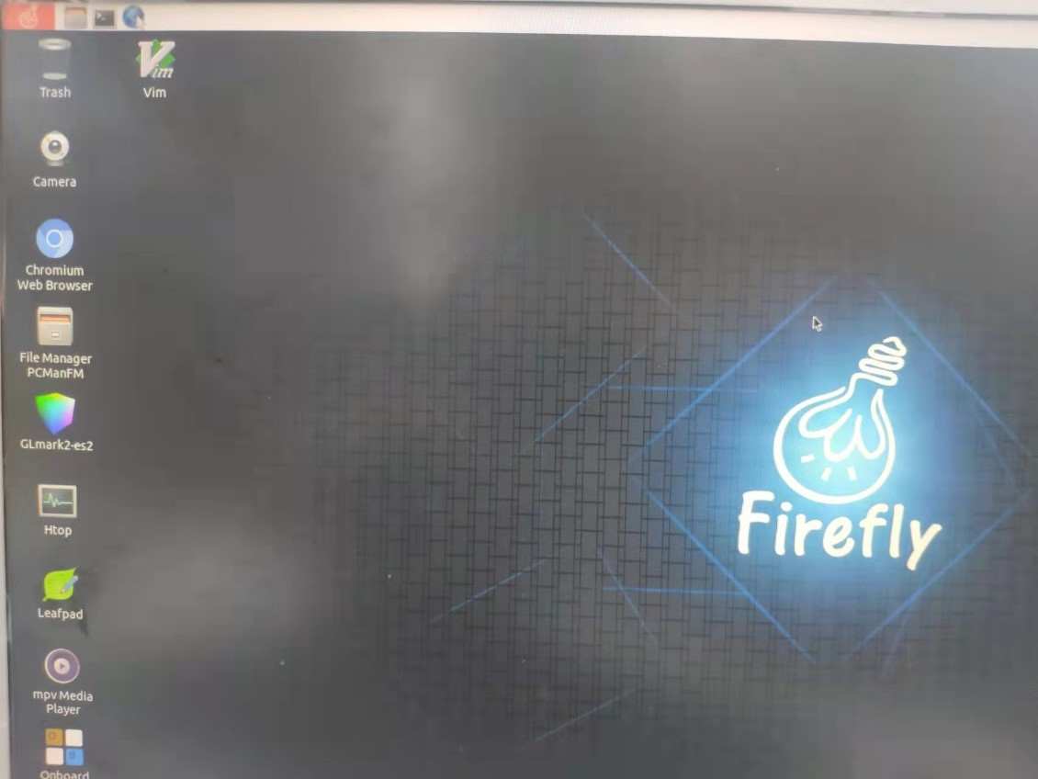
导入操作系统
插上显示器和键鼠套装，即可进入系统界面：

Slide 25
实验流程
导入操作系统
远程连接
环境配置

Slide 26
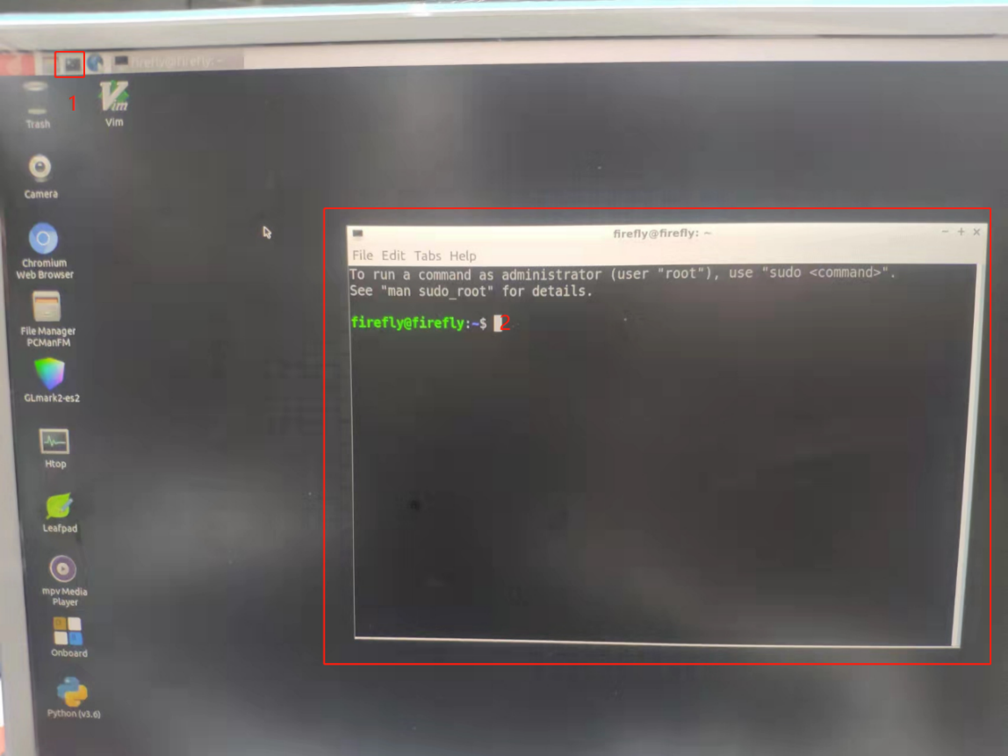
远程连接
Firefly-RK3399Pro默认用户名和密码为firefly，标配不含有屏幕，大多数情况下开发板当做服务器使用，接屏幕必要性不大。我们可以采用VNC进行远程登陆。
进入系统界面后，插上网线，点击左上角黑色的terminal打开终端：

Slide 27
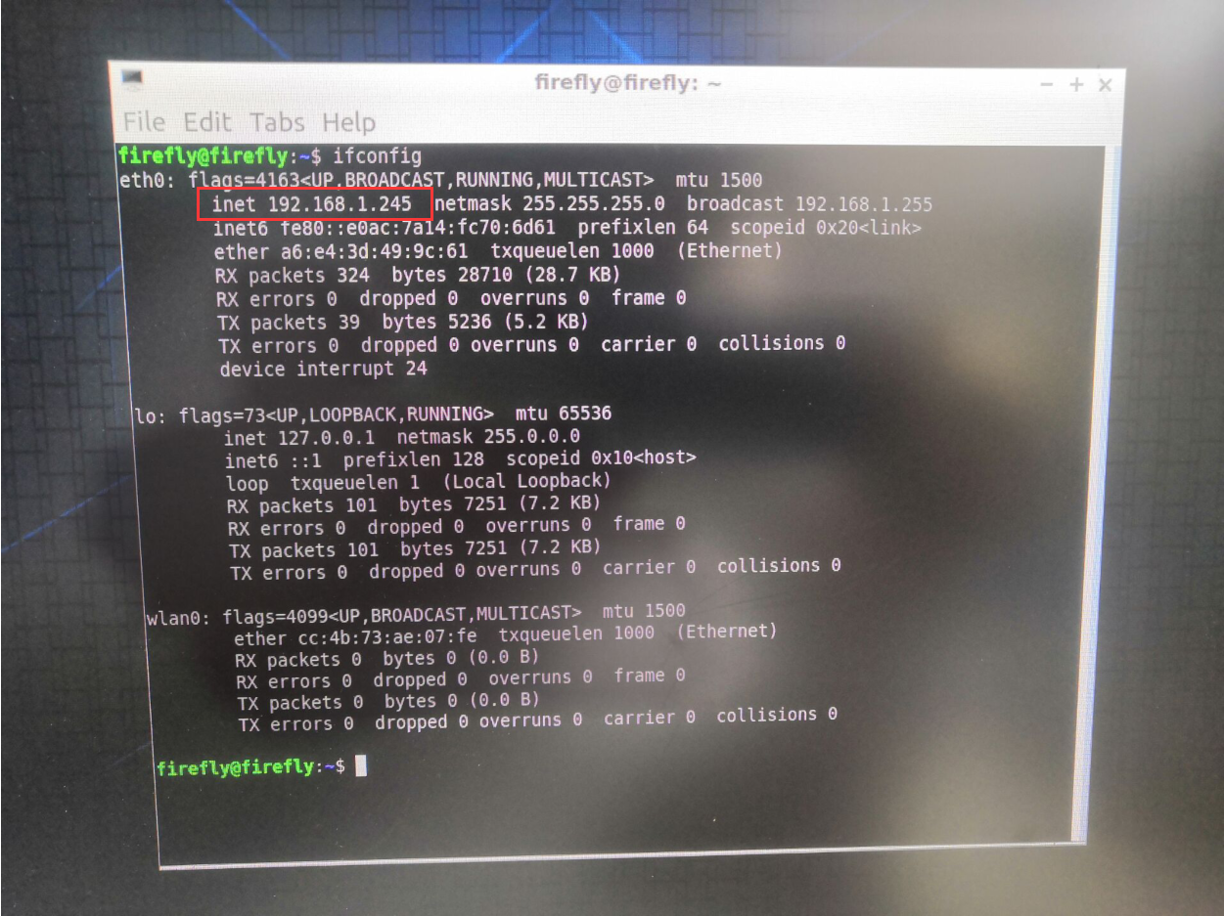
远程连接
终端输入指令查询设备ip地址：
  ifconfig
eth0下的inet值就是当前设备的ip地址。

Slide 28
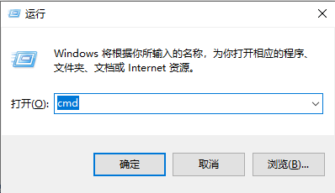
远程连接
在PC端按下Windows+R，输入cmd打开命令提示符：

Slide 29
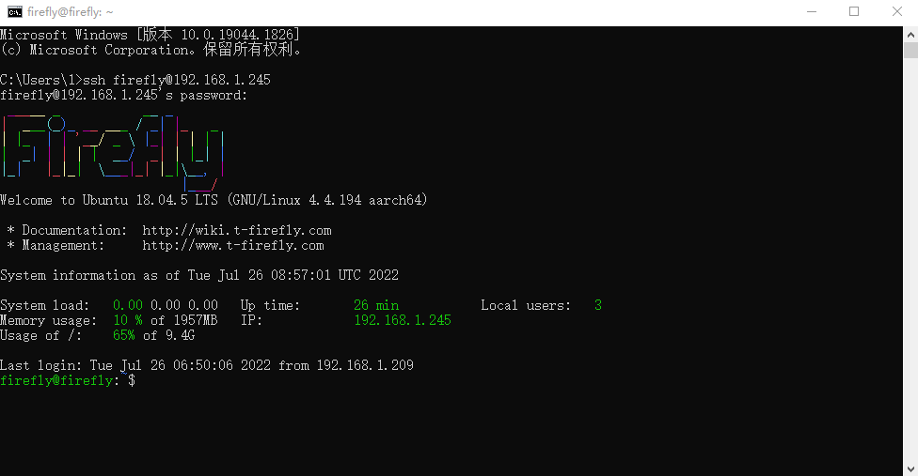
远程连接
命令提示符下输入指令，ip即为刚才查询到的ip地址：
  ssh firefly@<ip>
这样就实现了远程登录，第一次登录可能还需要确认设备是否可信任。注：密码为firefly

Slide 30
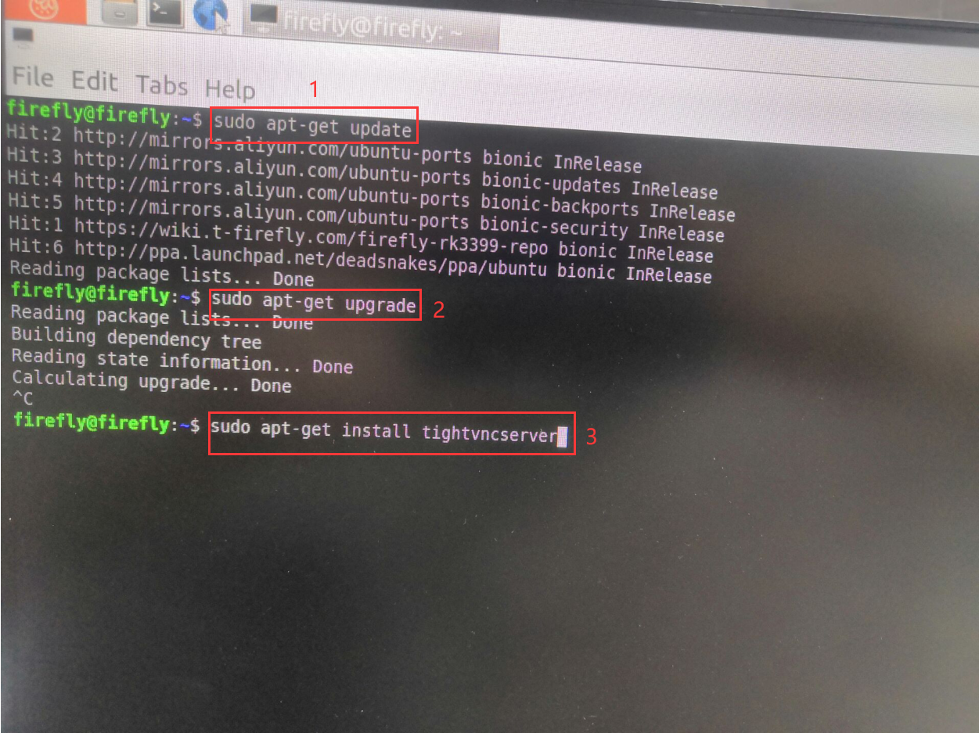
远程连接
连接上开发板后，为了实时显示开发板上的屏幕，我们还需要安装VNC。
在开发板终端依次输入指令，安装VNC轻量版：
  sudo apt-get update
  sudo apt-get upgrade
  sudo apt-get install tightvncserver

Slide 31
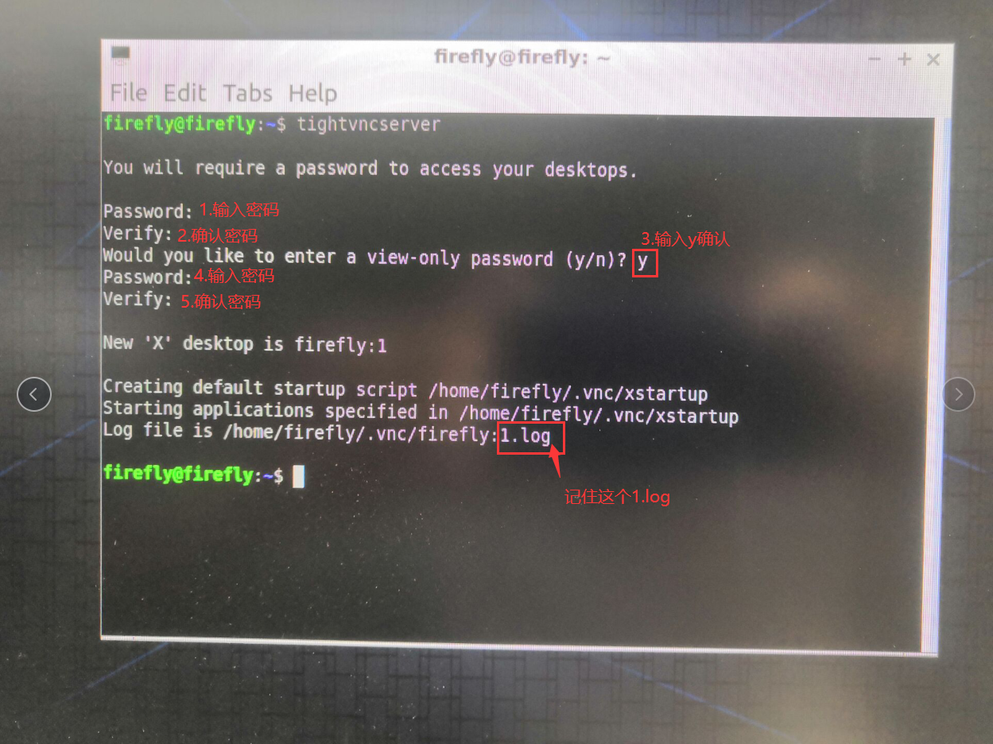
远程连接
安装完毕后，在开发板终端输入指令运行VNC：
  tightvncserver
按照要求输入确认。
  输入密码
  确认密码
  输入y确认
  输入密码
  确认密码
密码均为“firefly”。
全部输入完成后，会产生一个日志“1.log”，后续需要这个日志来完成远程连接。

Slide 32
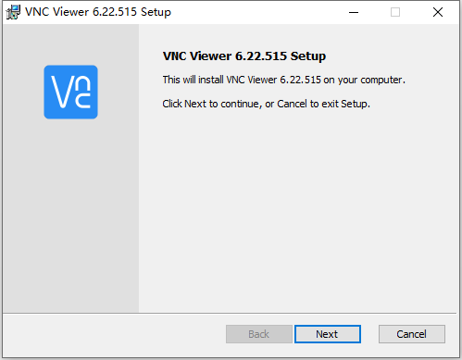
远程连接
在PC端安装vnc viewer客户端，官方网址：https://www.realvnc.com/download/viewer/
下载后得到一个可执行文件（.exe），直接运行完成安装。

Slide 33
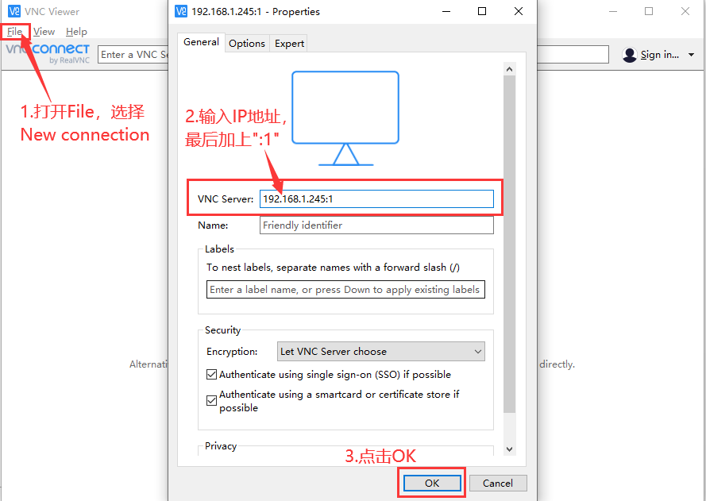
远程连接
安装完成后运行VNC Viewer，左上角File→New connection新建连接，在弹出的界面中VNC Viewer一栏填入设备的IP地址：
  xxx.xxx.x.xxx:1
最后这个后缀“:1”对应刚才产生的1.log。点击OK。

Slide 34
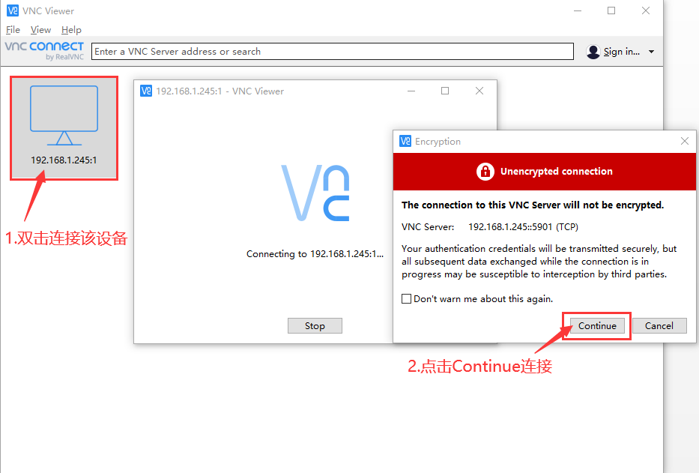
远程连接
主界面会出现一个设备，双击该设备图标进行连接，在弹出框中选择Continue：

Slide 35
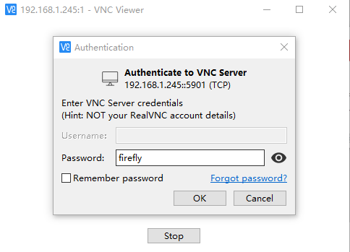
远程连接
输入密码点击OK：

Slide 36
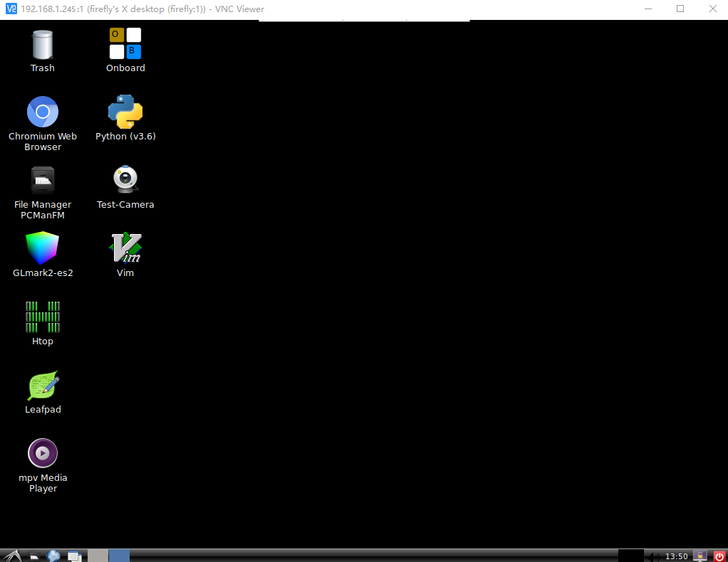
远程连接
连接成功。现在可以在PC端远程操控开发板了，这意味着开发板不用再连接显示屏与键鼠进行操作（网线与电源线仍需连接）。
注：VNC桌面下，终端在左下角主菜单→System Tools→LXTerminal打开。

Slide 37
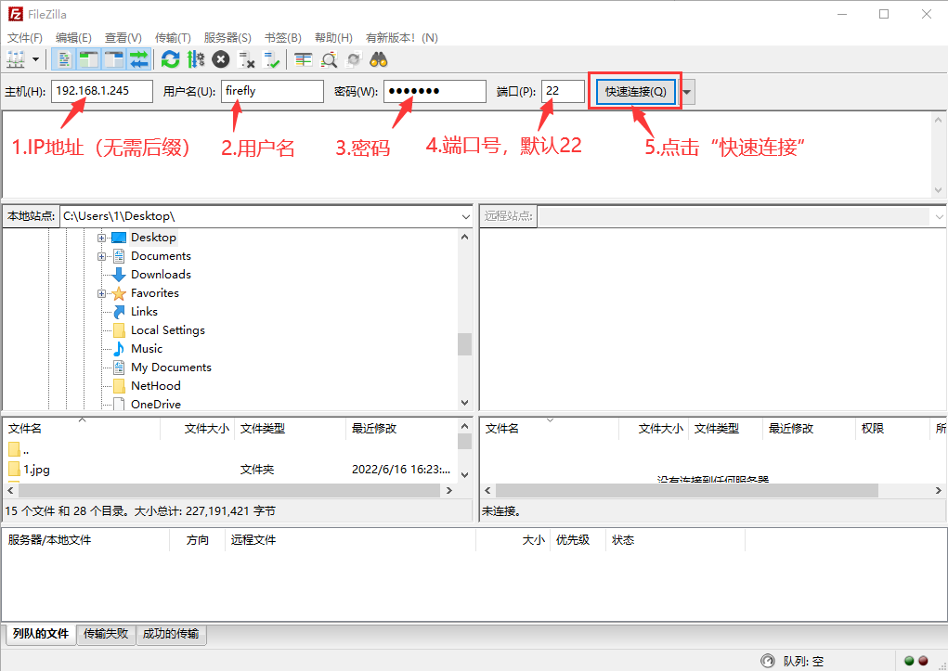
远程连接
远程传输文件的软件有很多种，这里推荐使用FileZilla，自行解压后运行FileZilla.exe进行安装。
打开FileZilla，依次输入主机，用户名，密码，端口后，点击“快速连接”：

Slide 38
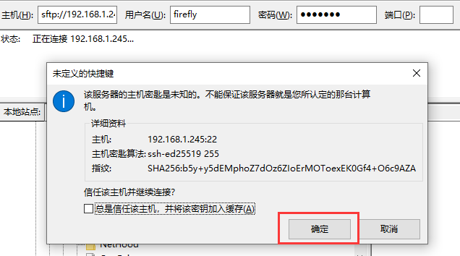
远程连接
在弹出界面中点击“确定”：

Slide 39
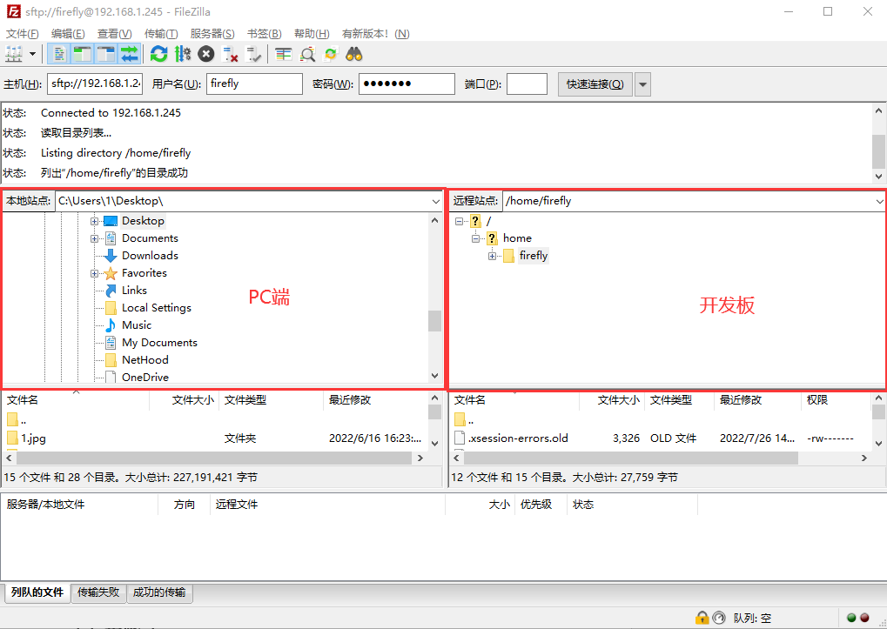
远程连接
连接成功，现在可以通过远程传输文件了。

Slide 40
实验流程
导入操作系统
远程连接
环境配置
Notes:
注意：该步骤需要联网进行。

Slide 41

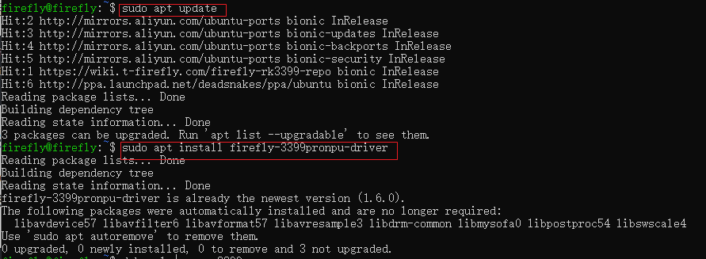
环境配置
打开开发板终端，输入指令查询DRV版本：
  dpkg -l | grep 3399pro
输入指令更新DRV版本：
  sudo apt update
  sudo apt install firefly-3399pronpu-driver

Slide 42
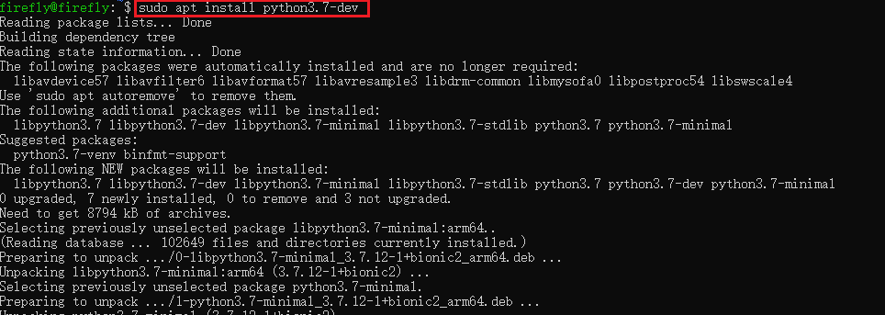
环境配置
输入指令检查可更新文件，安装可添加源的工具：
  sudo apt update
  sudo apt install software-properties-common -y
安装并更新开发板相关驱动，终端输入指令：
  sudo apt-get install cmake gcc g++ libprotobuf-dev protobuf-compiler -y
  sudo apt-get install liblapack-dev libjpeg-dev zlib1g-dev -y
输入指令安装Python3.7：
  sudo apt install python3.7-dev -y
Notes:
“-y”指令能够自动确认需要安装的内容，如果不添加“-y”，后续确认时须输入“Y”。

Slide 43
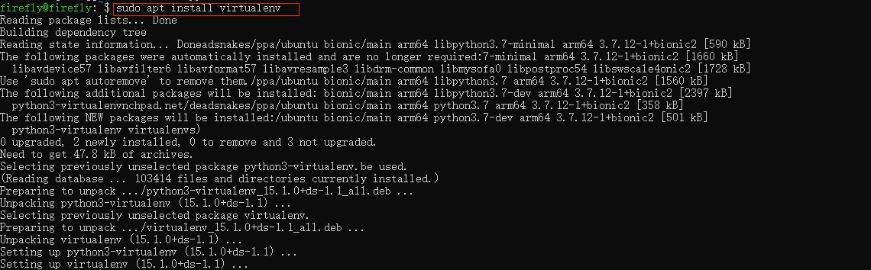
环境配置
开发板系统中同时存在多个 Python（Python2.7&python3.5）版本，建议使用 virtualenv来管理 Python环境。终端输入指令：
  sudo apt install virtualenv -y

Slide 44
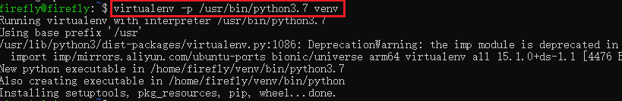
环境配置
安装完成后，输入指令创建一个virtualenv环境：
  virtualenv -p /usr/bin/python3.7 venv
输入指令激活该虚拟环境：
  source venv/bin/activate
注：执行该指令必须在主文件夹路径下，即新打开终端的默认路径。

Slide 45
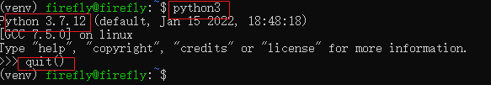
环境配置
测试一下python连接，输入指令进入python编辑器，查询python版本：
  python3
  实际显示版本可能会随python官方更新有所不同。
  输入quit()退出。
更新pip包的版本并安装Python打包工具，在虚拟环境下输入指令：
  pip3 install --upgrade pip
  pip3 install wheel setuptools

Slide 46
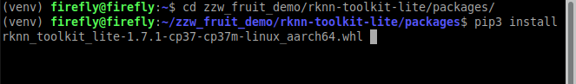
环境配置
安装rknn_toolkit_lite-1.7.1-cp37-cp37m-linux_aarch64.whl，将之前下载好的rknn_toolkit-v1.7.1文件夹中的轻量版rknn_toolkit-lite文件夹远程传输至开发板中，虚拟环境下的终端进入该目录下输入指令：
  cd ******/rknn-toolkit-lite/packages/
  pip3 install rknn_toolkit_lite-1.7.1-cp37-cp37m-linux_aarch64.whl
Notes:
嵌入式开发板中因存储空间和CPU性能限制，因此推荐仅安装轻量版负责推理模型部分。

Slide 47
环境配置
安装opencv，在虚拟环境下输入指令：
  pip3 install opencv-python==4.5.4.60
注：只能安装这个版本，其他不可以。
opencv安装完成后，在虚拟环境下输入指令重新安装低版本numpy：
  pip3 install numpy==1.16.3
由于numpy版本产生的警告可以忽略。在虚拟环境下输入指令安装最新版本pillow库：
  pip3 install pillow
该指令会自动安装最新版本。至此，环境配置完毕。

Slide 48
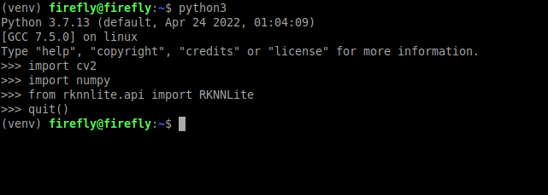
实验结果
虚拟环境下的终端依次输入指令测试模块是否正常：
  Python3
  >>>import cv2
  >>>import numpy
  >>>from rknnlite.api import RKNNLite
  >>>quit()
未出现报错说明环境配置成功。

Slide 49
/04
注意事项

Slide 50
注意事项
使用VNC远程连接时，每个用户会启动一个独立的 VNC 服务器会话，因此VNC桌面不会影响原始桌面。开发板重启后，需要重新输入指令“tightvncserver”启动vnc服务，输入服务器添加的后缀数字必须与日志文件名对应。
VNC桌面下，终端在左下角主菜单→System Tools→LXTerminal打开。
opencv-python只能安装4.5.4.60版本，自带高版本的numpy，与官方的rknn工具所需的numpy版本不兼容，因此必须在安装完opencv后重新安装低版本的numpy。卸载高版本重新安装低版本时出现下图警告提示numpy版本不兼容，属于正常现象，不影响正常操作。

Slide 51
课程小结
在本节课中，我们学习了：
嵌入式开发板RK3399Pro操作系统安装
通过PC端远程连接开发板操作并传输文件
rknn模型所需环境配置

